Slide 1
Новогодний антураж" (конкурс на лучшее новогоднее оформление ДОО)

Slide 2
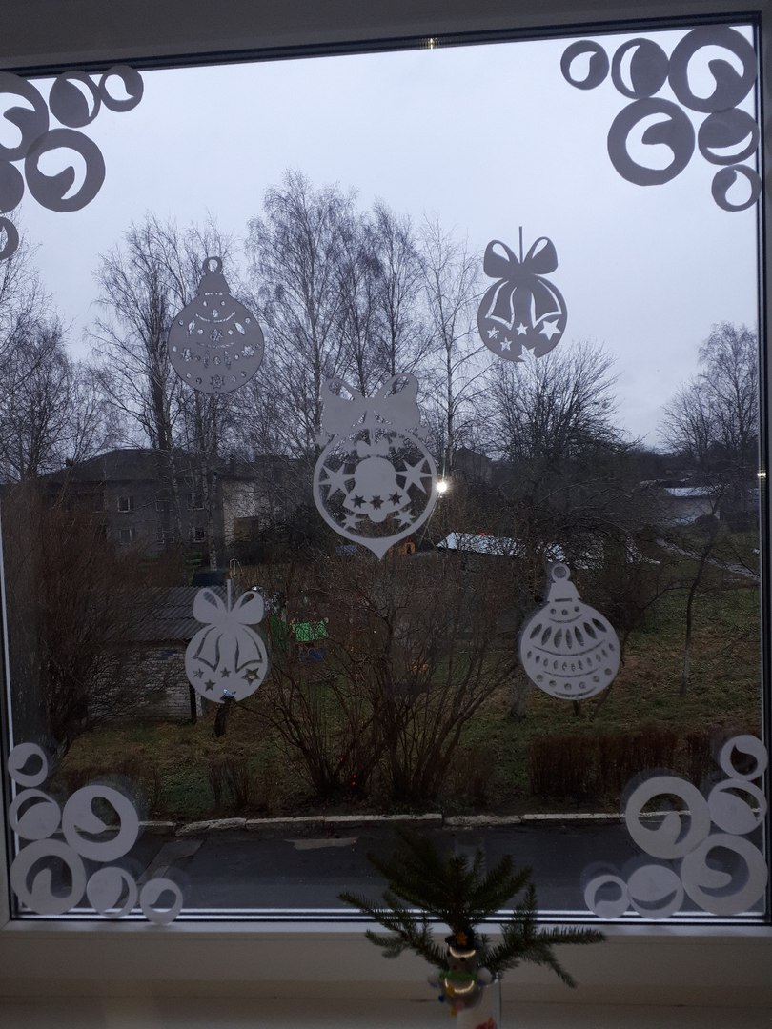

Slide 3
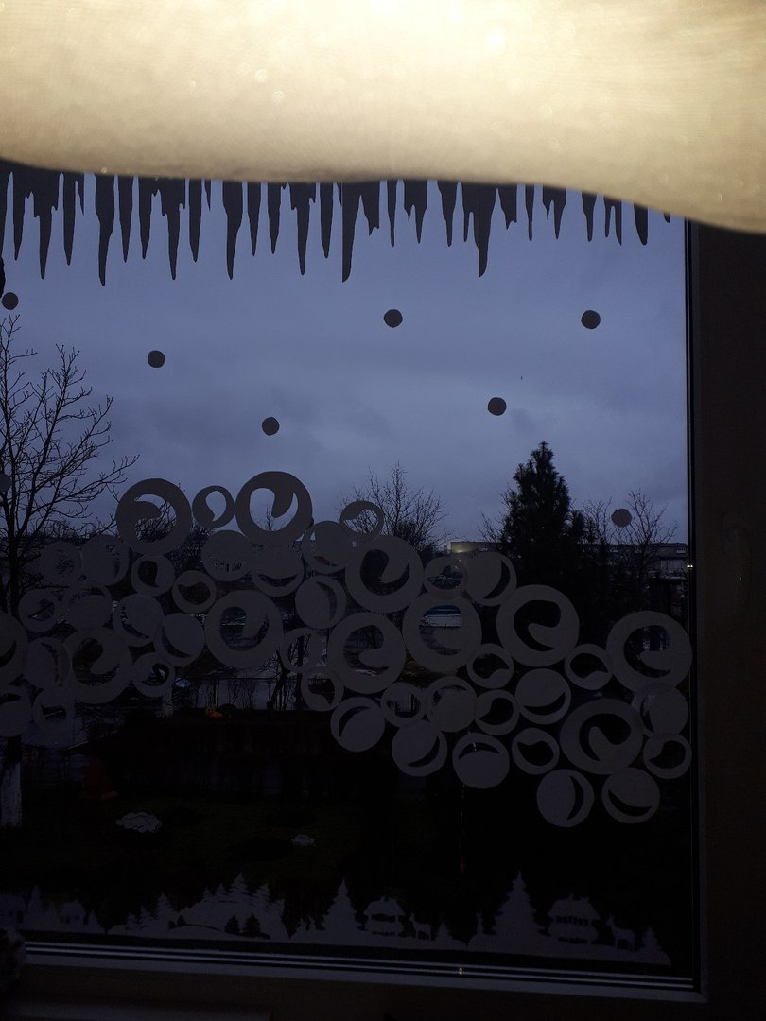

Slide 4
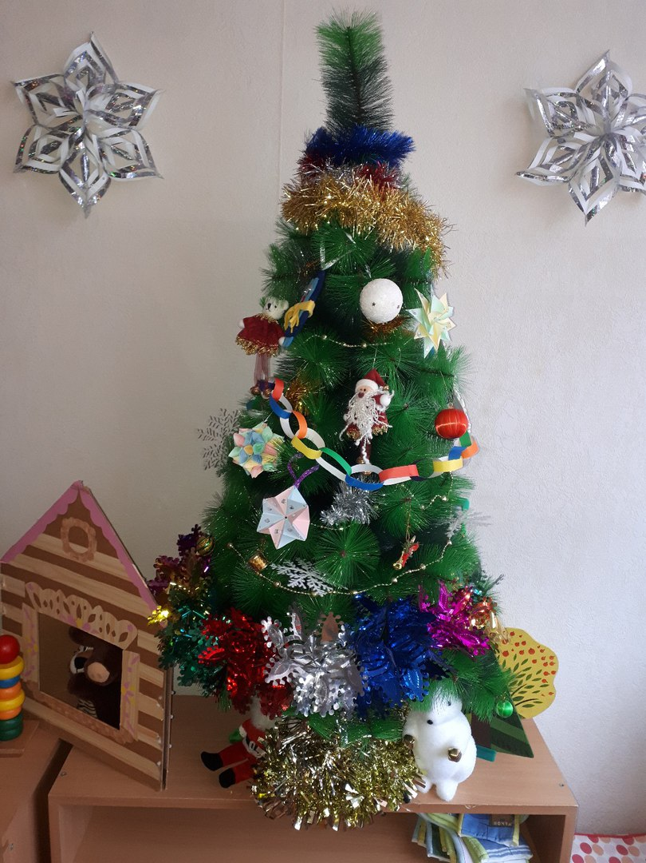

Slide 5
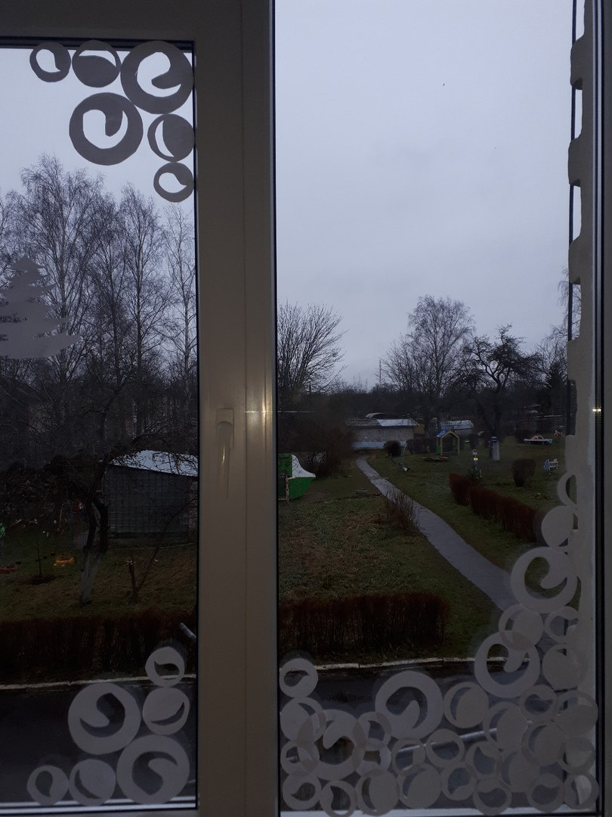

Slide 6
